Slide 1
Studiul RECOVERY
Context și prezentare generală a studiului
V4.0 2024-12-03

Slide 2
Context
Pandemia de SARS-CoV-2 a cauzat aproximativ 20 de milioane de decese și perturbări la nivel mondial, dar a trecut acum într-o fază endemică
Tratamentul pentru COVID-19 a înregistrat progrese rapide datorită evaluării riguroase a tratamentelor potențiale în cadrul unor studii randomizate de amploare
Acum știm mai multe despre tratarea pneumoniei COVID-19 decât despre cea a pneumoniei gripale sau bacteriene
Pneumonia cauzată de diverși agenți patogeni rămâne o cauză majoră a internărilor și a deceselor la nivel mondial (aproximativ 2,5 milioane de decese pe an)

Slide 3
Context
RECOVERY este de departe cel mai mare studiu privind tratamentul COVID-19, recrutând aproape 50.000 de pacienți internați
Studiul a demonstrat necesitatea derulării unor studii în colaborare de amploare pentru a identifica sau a exclude efecte semnificative ale tratamentului
Studiul a evaluat mai mult de 12 tratamente pentru COVID-19, relevând că:
  Corticosteroizii, inhibitorii IL-6, inhibitorii JAK și anticorpii monoclonali neutralizanți sunt eficace (utilizați în combinație, aceștia reducând riscul de deces la aproape jumătate).
  Totuși, multe tratamente utilizate pe scară largă nu au avut deloc un efect util (de exemplu, hidroxiclorochina, lopinavirul, azitromicina și plasma convalescentă)
RECOVERY a evoluat acum, devenind un studiu de platformă care evaluează tratamente pentru ale pneumoniei, inclusiv gripa și presupusa pneumonie bacteriană dobândită în comunitate

Slide 4
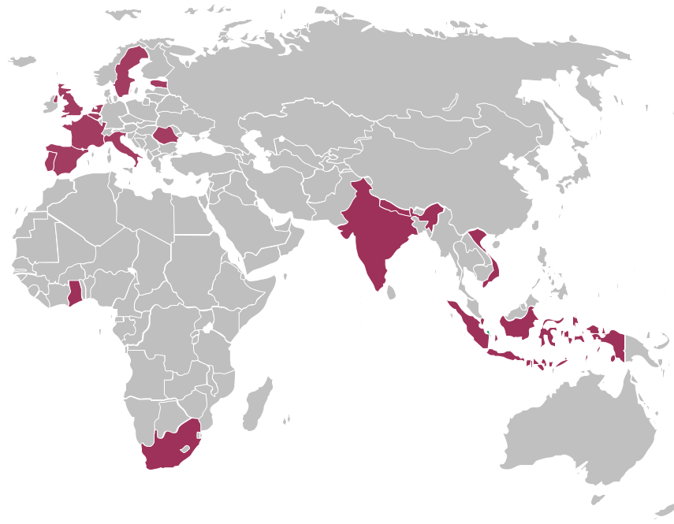
Studiul RECOVERY
Studiu randomizat, deschis, de platformă pentru pacienții internați cu pneumonie
Demarat în Regatul Unit, în prezent desfășurat în 10 țări
Model eficientizat – procedurile și eligibilitatea trialului sunt simple, pentru a reduce povara asupra personalului spitalicesc și a permite recrutarea unui număr mare de pacienți
Rezultatul principal: Mortalitatea din toate cazurile la 28 de zile
Rezultate secundare: i) Evoluția către ventilație/deces
ii) Timpul până la externare
(co-principal pentru gripă)
www.recoverytrial.net

Slide 5
Eligibilitatea pentru componenta de bază a RECOVERY
Spitalizat
Sindrom de pneumonie, de exemplu
  Simptome tipice ale unei infecții noi a tractului respirator (tuse, dificultăți de respirație, febră etc.); și
  Dovezi obiective privind prezența unei boli pulmonare acute (de exemplu, modificări radiografice/CT/US, hipoxie sau examen clinic); și
  Concluzia că sunt improbabile sau că se exclud alte cauze (de exemplu, insuficiență cardiacă)
  Cu toate acestea, diagnosticul este unul clinic în opinia medicului coordonator (aceste criterii sunt orientative)
Unul dintre următoarele diagnostice:
  Infecție confirmată cu SARS-CoV-2 (în UE nu sunt deschise comparațiile COVID-19)
  Infecție confirmată cu virusul gripal A sau B
  Pneumonie comunitară cu tratament pe bază de antibiotice planificat (fără a se suspecta COVID-19/flu/PCP/TB)
Absența oricăror antecedente medicale care ar putea pune pacientul în pericol în eventualitatea participării
Clinicianul participant nu consideră că un anumit tratament experimental este indicat sau contraindicat
În afara Regatului Unit, pacienții trebuie să aibă vârsta de cel puțin 18 ani (în Regatul Unit sunt eligibili și copiii pentru unele comparații)
Unele comparații au criterii de eligibilitate suplimentare – a se vedea protocolul și instructajul relevant

Slide 6
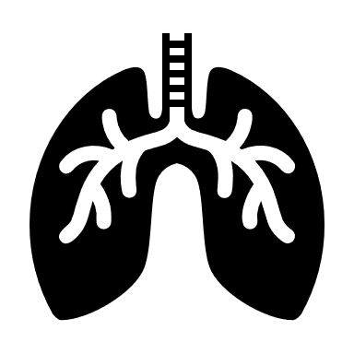

Modelul studiului RECOVERY
(comparațiile variază de la o regiune la alta și se vor modifica în timp – a se vedea protocolul actual pe site-ul web)
PACIENȚI SPITALIZAȚI CU PNEUMONIE
Comparația cu dozele mari de corticosteroizi în cazul COVID-19 (pacienți cu NIV sau IMV)
Comparația cu corticosteroizii în cazul pneumoniei dobândite în comunitate (CAP)
ANALIZĂ
Comparație cu sotrovimab
E
Dexametazonă în doză mare
Îngrijirea obișnuită (corticosteroizi în doză standard)
J
Sotrovimab
Îngrijirea obișnuită fără sotrovimab
M
Dexametazonă
Îngrijirea obișnuită fără corticosteroizi
sau
sau
sau
Pacienți cu infecție cu SARS-CoV-2 confirmată
Pacienți cu CAP (fără suspiciune de SARS-CoV-2/gripă/PCP/TB)
S-au colectat datele de referință, s-a stabilit adecvarea
Randomizare 1:1 în fiecare comparație adecvată
R
Rezultatele la 28 de zile și la 6 luni
Mortalitate
Timpul până la externare în viață
Evoluția către ventilație sau deces
Comparația cu baloxavirul
Comparația cu oseltamivirul
Compararea cu corticosteroizii pentru gripă (la pacienții cu hipoxie)
G
Baloxavir
Îngrijirea obișnuită fără baloxavir
H
Oseltamivir
Îngrijirea obișnuită fără oseltamivir
I
Dexametazonă
Îngrijirea obișnuită fără corticosteroizi
sau
sau
sau
Pacienți cu GRIPĂ confirmată

Slide 7
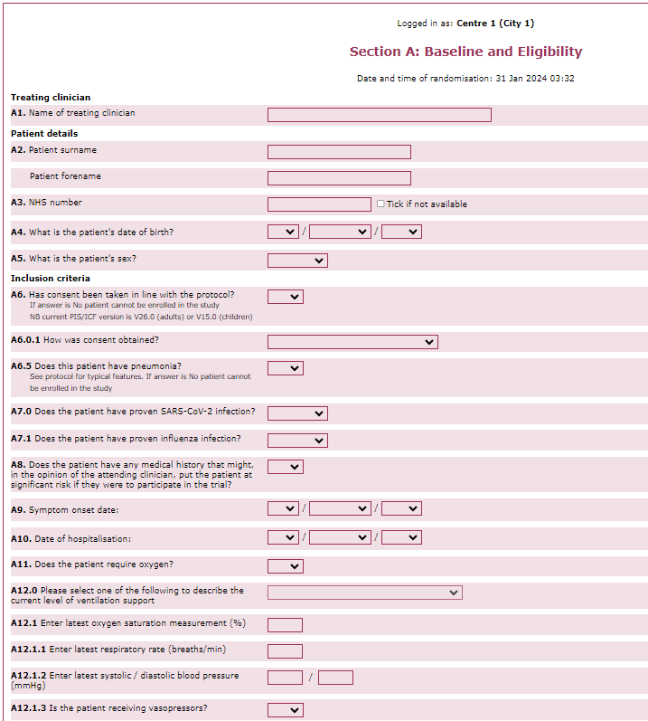
Procedurile studiului RECOVERY
Se obține consimțământul scris de la pacient sau de la reprezentantul legal al acestuia
Se introduc datele de referință pe site-ul de randomizare, inclusiv adecvarea pentru fiecare comparație de tratament
Pacienții pot fi introduși în mai multe comparații concomitent
Dacă pacientul nu este eligibil pentru un tratament, acesta poate fi totuși randomizat în alte comparații
Pacienții sunt repartizați fie la tratamentul experimental, fie la îngrijirea obișnuită fără tratamentul experimental (restul îngrijirilor rămân neschimbate)
Alocările sunt independente, deci unui pacient i se pot aloca toate tratamentele adecvate, niciunul dintre acestea sau orice combinație între acestea
Monitorizarea utilizează OpenClinica eCRF
  Date din fișele medicale, fără măsurători specifice studiului (altele decât frotiurile respiratorii pentru regiunile/comparațiile selectate)
  Rezultatele primare/secundare colectate la 28 de zile, plus tratamentele administrate și rezultatele majore privind siguranța (de exemplu, leziuni renale/hepatice, crize epileptiforme)
  În unele regiuni, monitorizarea la 28 de zile/6 luni necesită o conversație telefonică

Slide 8
Rezumat
Sunt necesare tratamente mai bune pentru a reduce mortalitatea la pacienții spitalizați cu pneumonie
RECOVERY este în curs de a evalua mai multe tratamente promițătoare
Fiind un studiu adaptativ, modelul său va continua să evolueze pe măsură ce se adaugă noi tratamente, iar tratamentele vechi sunt eliminate când se constată rezultate
Colaborarea RECOVERY a reprezentat un succes major, implicând mii de colaboratori din sute de spitale
Sperăm să ni se alăture în continuare noi colaboratori din întreaga lume!

